Slide 1


Aménagement de la rue de Falaën à Sosoye
Réunion riverains en vue du démarrage de chantier
RIP du 06/08/2025

Slide 2

ACCUEIL DES PARTICIPANTS
Mot d’introduction par la commune
Présentation de l’objectif de la réunion
Présentation des intervenants :
  Commune de Sosoye
  Entreprise adjudicataire :
  Bureau d’études :

Slide 3
PRESENTATION GENERALE DU PROJET
📍Contexte : Réfection complète de la rue de Falaën dans le cadre du plan d’investissement communal
🎯Objectifs :
  Remise en état de la voirie
  Modernisation du réseau d’égouttage
  Amélioration du confort des usagers (mobilité douce, sécurisation)
  Intégration dans le paysage rural
Limite d’intervention :

Slide 4
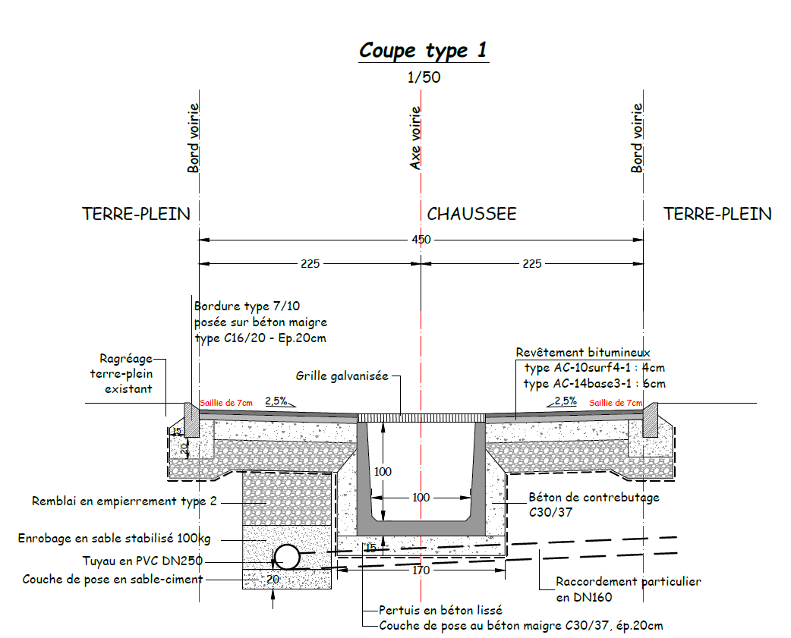
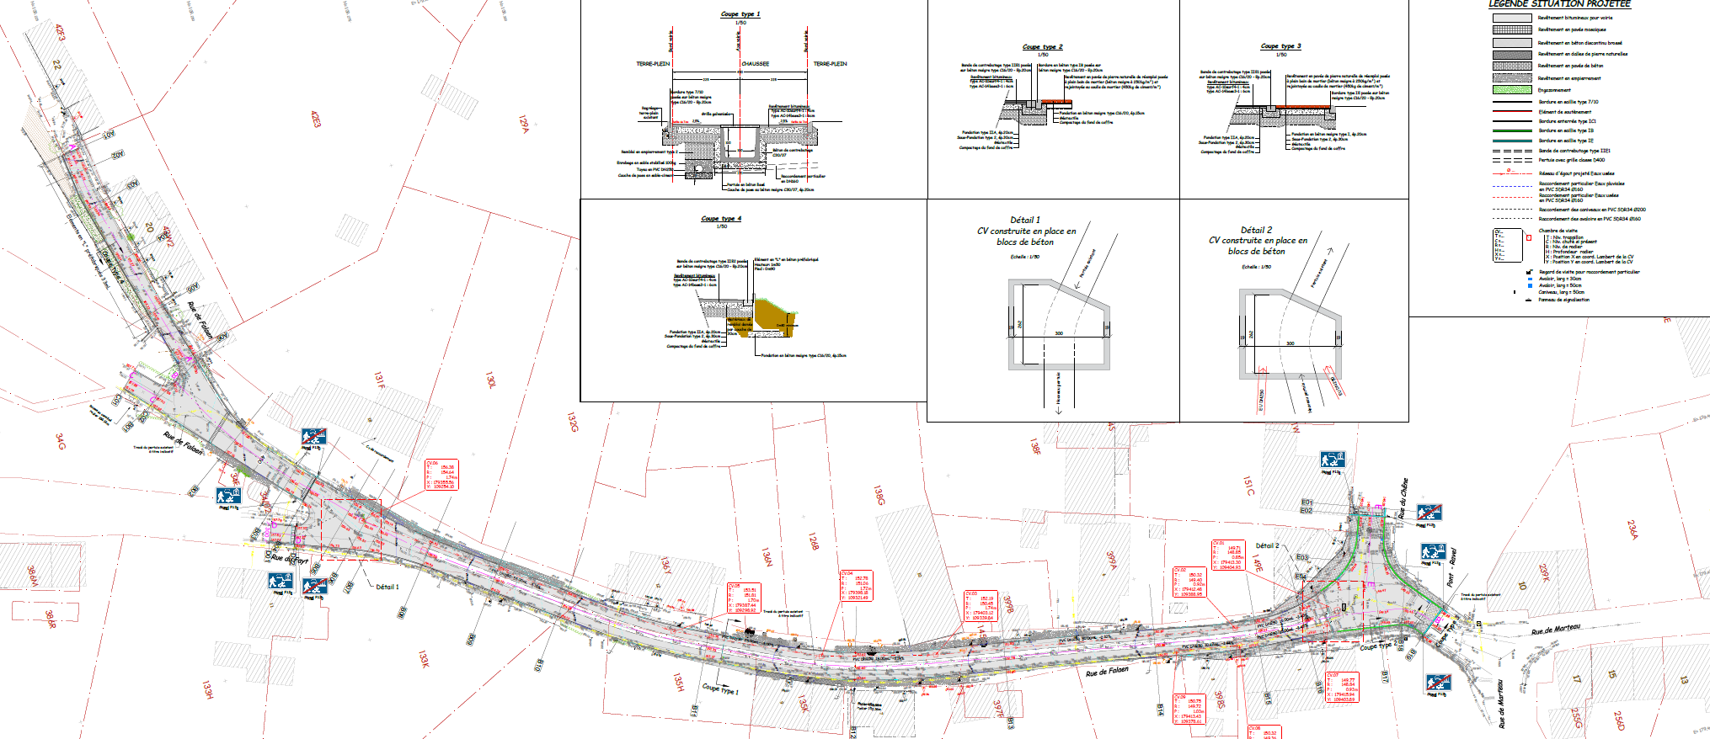
PRESENTATION GENERALE DU PROJET

Slide 5
DEROULEMENT ET PHASAGE DU CHANTIER
📅 Planning prévisionnel :
  Démarrage prévu le 6/8/2025 par la préparation du chantier
  Durée du chantier : 130 jours ouvrables (hors intempéries)
🧱 Phases :
  Travaux préparatoires
  Travaux d’égouttage
  Réfection de la voirie
⚙️ Méthodologie :
  Intervention par tronçon pour limiter l’impact (mais toute la rue sera quand même fermée)
  Coordination avec les concessionnaires
  Suivi technique par le bureau d’études et le service travaux de la commune

Slide 6
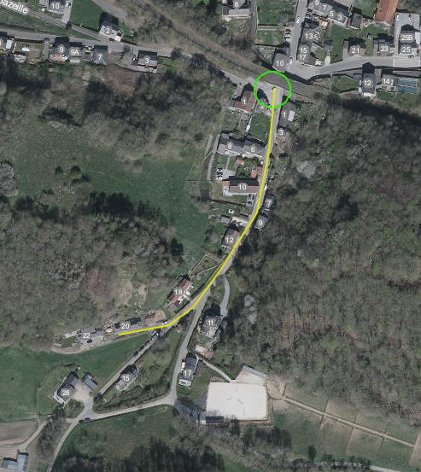
MOBILITE ET ACCES
🚧 Circulation :
  Circulation interrompue par phase selon l’avancement
  Déviations mises en place
🏡 Accès riverains
  Maintien des accès piétons en tout temps
  Accès ponctuel aux habitations et livraisons
  Coordination spécifique avec les services d’urgence, collectes et bus scolaire
Les travaux seront réalisés en trois phases :
Le carrefour avec la rue du Chêne (de façon à permettre aux riverains de sortir du quartier)
Les travaux dans cette zone devront être réalisé en demi-voirie afin de permettre une circulation alternée
La rue de Falaen : zone fermée de carrefour à carrefour le temps des travaux
La petite rue de Falaen (n°22-22)

Slide 7
GESTION DES NUISANCES ET SECURITE
🔇 Nuisances :
  Mesures de limitation du bruit et de la poussière
  Arrosage de chantier si nécessaire
🦺 Sécurité :
  Périmètre balisé et signalisation renforcée
  Vigilance accrue à proximité des habitations
🕒 Heures de travail :
  Jours ouvrables : de 7h00 à 17h00
  Aucun chantier les week-ends, sauf exception communiquée

Slide 8
COMMUNICATION PENDANT LES TRAVAUX
📣 Canaux d'information :
  Affichage sur site
  Site internet de la Commune : www.anhee.be
  Courriel ou téléphone en cas d’urgence :
  COMMUNE
    Bourgmestre – Pierre RONDIAT : pierre.rondiat@anhee.be 0479/607.758
    Echevine - Anne FAELES : anne.faeles@anhee.be 0478/710.349
    Fonctionnaire dirigeante service travaux – Isabelle ANCIAUX: isabelle.anciaux@anhee.be 0488/401.678
📇 Contacts utiles :
  Commune : isabelle.anciaux@anhee.be, anne.faeles@anhee.be, pierre.rondiat@anhee.be
  Bureau d’études : info@c2project.be
  Entreprise - Conducteur : TRAVEXPLOIT – CROIBIEN Clément - 071 59 00 41 – secretariat@travexploit.be

Slide 9
ECHANGES AVEC LES RIVERAINS
🗣️ Vos questions et préoccupations
  Difficultés d’accès spécifiques
  Besoins ponctuels (PMR, soins à domicile, travaux, livraisons,…)
  Suggestions éventuelles

Slide 10
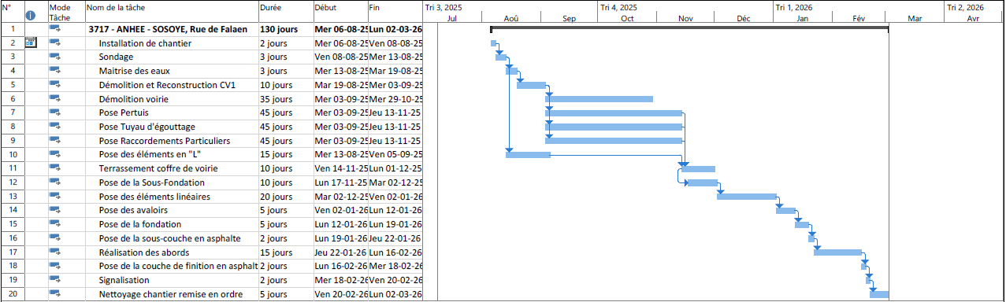
PROCHAINES ETAPES
🏗️ Lancement du chantier : 06/08/2025
🔁 Suivi :
  Réunions de chantier hebdomadaire
  Bulletin d’information ou réunions publiques selon l’avancement

Slide 11
Merci!

